Slide 1
Módulo 4 Concurrente
Clase 1: Conceptos iniciales
Notes:
Algoritmos, Datos y Programas

Slide 2
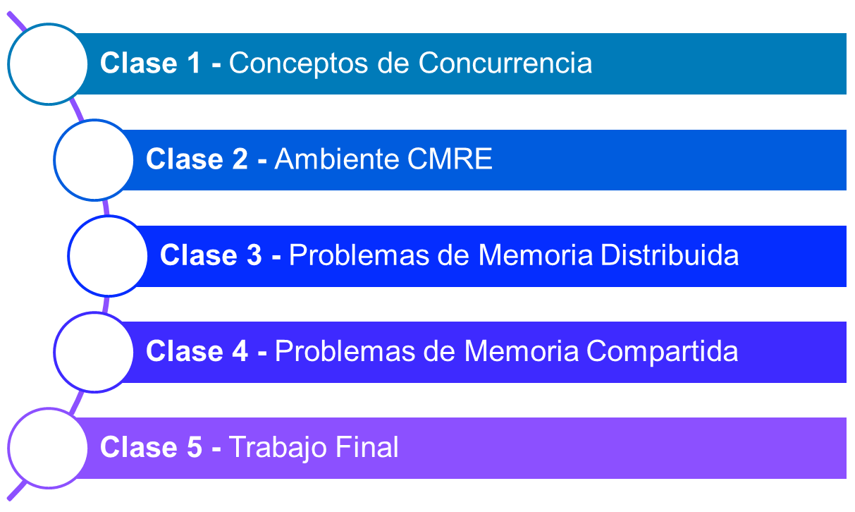
ORGANIZACIÓN
Notes:
Algoritmos, Datos y Programas

Slide 3
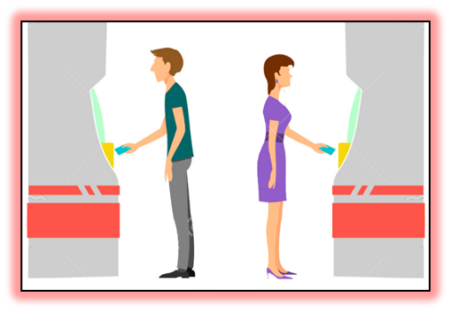

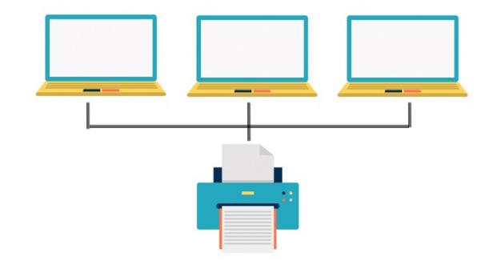

PROGRAMACIÓN CONCURRENTE

Slide 4
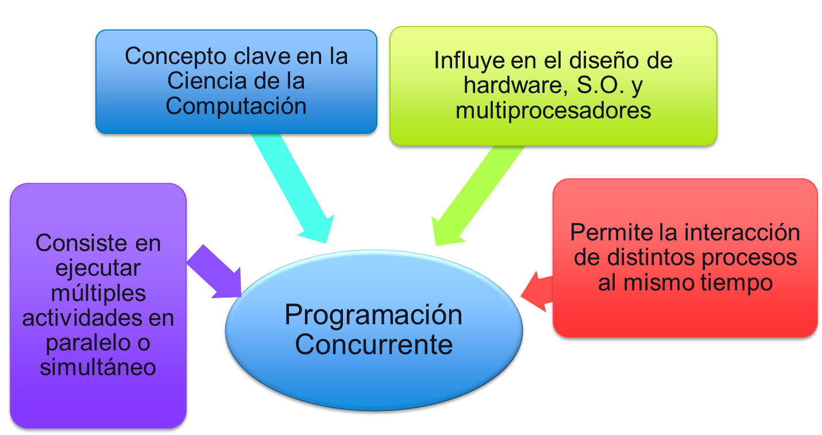
MOTIVACIÓN
¿Qué es la programación concurrente?

Slide 5
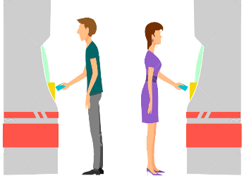




MOTIVACIÓN
¿Dónde está la concurrencia?
Diferentes páginas en un navegador web y varios usuarios accediendo a la misma página.
Varias personas accediendo a distintas o a la misma cuenta
El Sistema Operativo de la computadora
Reserva de pasajes, hotel, etc
Un smartphone

Slide 6
CONCEPTOS DE PROGRAMACIÓN CONCURRENTE
¿Nuevos conceptos?
Programa
Conjunto de sentencias/instrucciones que se ejecutan secuencialmente. Concepto estático.
Proceso
Es un programa en ejecución. Concepto dinámico. Es una instancia de ese programa en ejecución tiene su propio espacio en memoria y recursos asignados.

Slide 7
CONCEPTOS DE PROGRAMACIÓN CONCURRENTE
Hilo: Un hilo es una unidad de ejecución dentro de un proceso. Los hilos comparten el mismo espacio de memoria y recursos del proceso, lo que les permite comunicarse y cooperar entre sí.
Concurrencia: Se refiere a la capacidad de ejecutar múltiples tareas de manera simultánea o en superposición. Los procesos y los hilos son las entidades principales en la programación concurrente.
Sincronización: La sincronización se utiliza para coordinar y controlar el acceso concurrente a recursos compartidos. Permite que los hilos se comuniquen y se asegura de que no ocurran condiciones de carrera (cuando dos o más hilos acceden simultáneamente a un recurso compartido).

Slide 8
CONCEPTOS DE PROGRAMACIÓN CONCURRENTE
Bloqueo: El bloqueo es una técnica que se utiliza para evitar que otros hilos accedan a un recurso mientras otro hilo lo está utilizando. Esto garantiza la coherencia y la integridad de los datos compartidos.
Exclusión mutua. Es un principio que garantiza que un recurso compartido solo puede ser accedido por un solo hilo a la vez. La exclusión mutua se logra mediante el uso de bloqueos y semáforos.

Slide 9
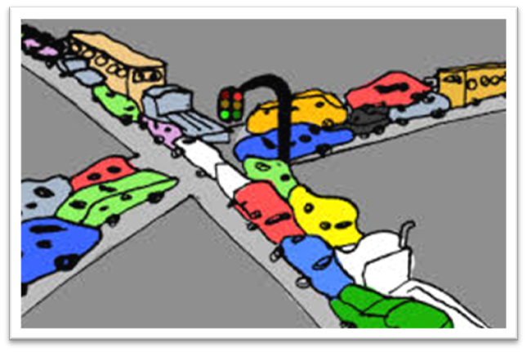
CONCURRENCIA
Ejemplo
Se tiene:
Automóviles = procesos que se ejecutan
Carriles y rutas = múltiples procesadores
Los automóviles deben sincronizarse para no chocar
Objetivo: examinar los tipos de autos (procesos), trayecto a recorrer (aplicaciones), caminos (hardware), y reglas (comunicación y sincronización).

Slide 10

CONCURRENCIA
Escenarios
Programa
Secuencial
{PROGRAMA PRINCIPAL}
var
v: vector;
dimL : dim;
begin
cargarVector(v,dimL);
writeln('Nros almacenados: ');
imprimirVector(v, dimL);
readln;
end.

Slide 11

Procedure imprimirVector ( var vec: vector; var dimL: dim );
var
i: dim;
begin
for i:= 1 to dimL do
write ('-----');
writeln;
write (' ');
for i:= 1 to dimL do begin
if(vec[i] < 9)then
write ('0');
write(vec[i], ' | ');
end;
writeln;
for i:= 1 to dimL do
write ('-----');
writeln;
writeln;
End;
CONCURRENCIA
Escenarios
Programa
Concurrente
Procedure imprimirVector ( var vec: vector; var dimL: dim );
var
i: dim;
begin
for i:= 1 to dimL do
write ('-----');
writeln;
write (' ');
for i:= 1 to dimL do begin
if(vec[i] < 9)then
write ('0');
write(vec[i], ' | ');
end;
writeln;
for i:= 1 to dimL do
write ('-----');
writeln;
writeln;
End;
Un mismo programa ejecutándose en la misma máquina tratando de acceder a un recurso compartido (ej. Impresora)

Slide 12

Procedure imprimirVector ( var vec: vector; var dimL: dim );
var
i: dim;
begin
for i:= 1 to dimL do
write ('-----');
writeln;
write (' ');
for i:= 1 to dimL do begin
if(vec[i] < 9)then
write ('0');
write(vec[i], ' | ');
end;
writeln;
for i:= 1 to dimL do
write ('-----');
writeln;
writeln;
End;
CONCURRENCIA
Escenarios
Programa
Paralelo
Procedure imprimirVector ( var vec: vector; var dimL: dim );
var
i: dim;
begin
for i:= 1 to dimL do
write ('-----');
writeln;
write (' ');
for i:= 1 to dimL do begin
if(vec[i] < 9)then
write ('0');
write(vec[i], ' | ');
end;
writeln;
for i:= 1 to dimL do
write ('-----');
writeln;
writeln;
End;
Un mismo programa ejecutándose en varias máquinas tratando de acceder a un recurso compartido (ej. Impresora)

Slide 13

Procedure imprimirVector ( var vec: vector; var dimL: dim );
var
i: dim;
begin
for i:= 1 to dimL do
write ('-----');
writeln;
write (' ');
for i:= 1 to dimL do begin
if(vec[i] < 9)then
write ('0');
write(vec[i], ' | ');
end;
writeln;
for i:= 1 to dimL do
write ('-----');
writeln;
writeln;
End;
CONCURRENCIA
Escenarios
Programa
Paralelo
Heterogeneidad
Procedure imprimirVector ( var vec: vector; var dimL: dim );
var
i: dim;
begin
for i:= 1 to dimL do
write ('-----');
writeln;
write (' ');
for i:= 1 to dimL do begin
if(vec[i] < 9)then
write ('0');
write(vec[i], ' | ');
end;
writeln;
for i:= 1 to dimL do
write ('-----');
writeln;
writeln;
End;
Un mismo programa ejecutándose en varias máquinas de características diferentes tratando de acceder a un recurso compartido (ej. Impresora)

Slide 14
Procedure imprimirVector ( var vec: vector; var dimL: dim );
var
i: dim;
begin
for i:= 1 to dimL do
write ('-----');
writeln;
write (' ');
for i:= 1 to dimL do begin
if(vec[i] < 9)then
write ('0');
write(vec[i], ' | ');
end;
writeln;
for i:= 1 to dimL do
write ('-----');
writeln;
writeln;
End;
CONCURRENCIA
Escenarios
Concurrencia es la característica de los sistemas que indica que múltiples procesos/tareas pueden ser ejecutados al mismo tiempo y pueden cooperar y coordinarse para cumplir la función del sistema.
Procedure imprimirVector ( var vec: vector; var dimL: dim );
var
i: dim;
begin
for i:= 1 to dimL do
write ('-----');
writeln;
write (' ');
for i:= 1 to dimL do begin
if(vec[i] < 9)then
write ('0');
write(vec[i], ' | ');
end;
writeln;
for i:= 1 to dimL do
write ('-----');
writeln;
writeln;
End;
CAMBIO EN EL SOFTWARE
¿Y el hardware?

Slide 15
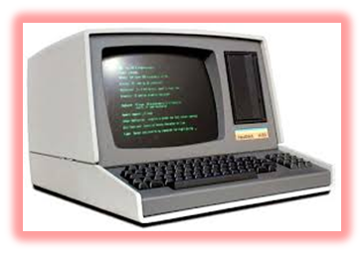



CONCURRENCIA
Escenarios
1 sólo núcleo de procesamiento
(1980)
Se agregan placas que agrupan núcleos (2, 4, 8, etc. )
(2000)
La 1era computadora del Top500
2.3 millones de núcleos!!!!
(2019)

Slide 16
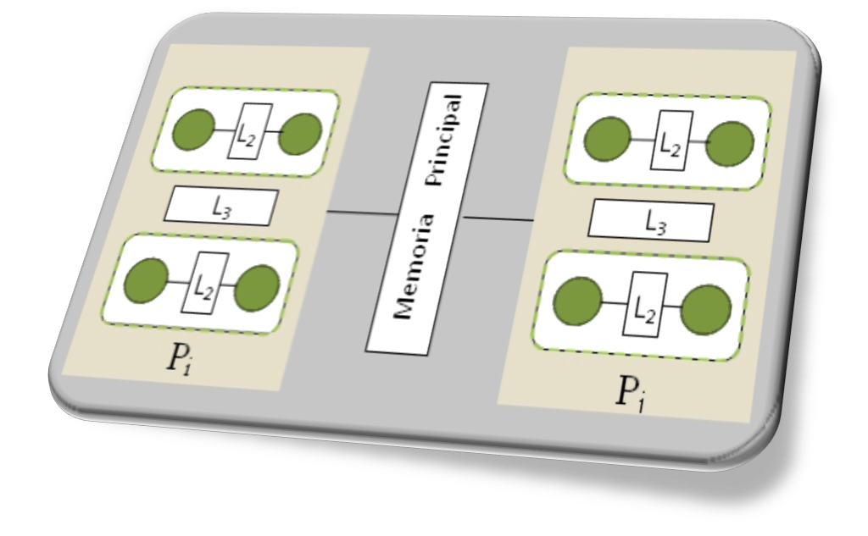
CONCURRENCIA
Evolución
Memoria principal
Procesador
Memoria cache
Nivel L3
Memoria cache
Nivel L2
8 cores

Slide 17
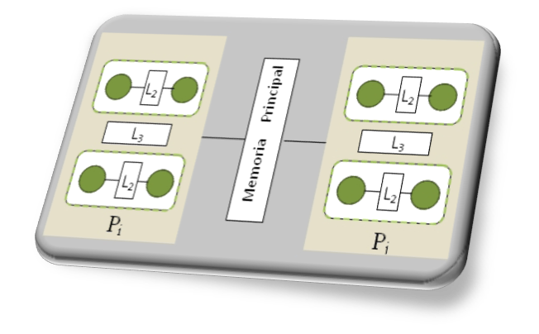
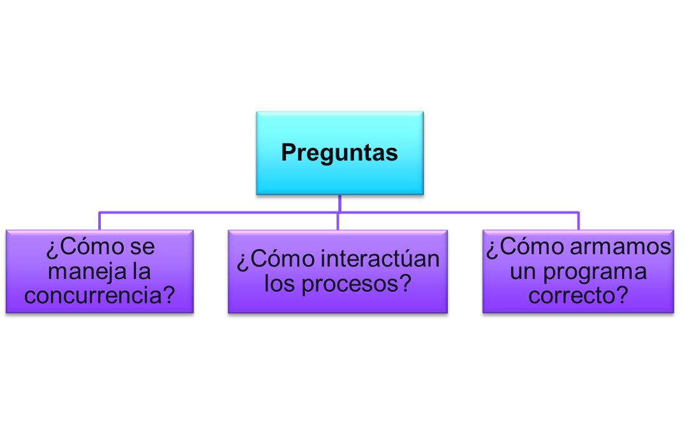
CONCURRENCIA
Evolución
PARA PODER EXPLOTAR ESTE HARDWARE ES NECESARIO PROGRAMAR PROCESOS CONCURRENTES !

Slide 18
Comunicación y sincronización

Slide 19
PROGRAMACIÓN CONCURRENTE
Los procesos concurrentes tendrán necesidad de comunicarse información.
Además, será necesario en ocasiones detener a un proceso hasta que se produzca un determinado evento o se den ciertas condiciones → sincronización
Los lenguajes concurrentes deben proporcionar mecanismos de sincronización y comunicación.

Slide 20
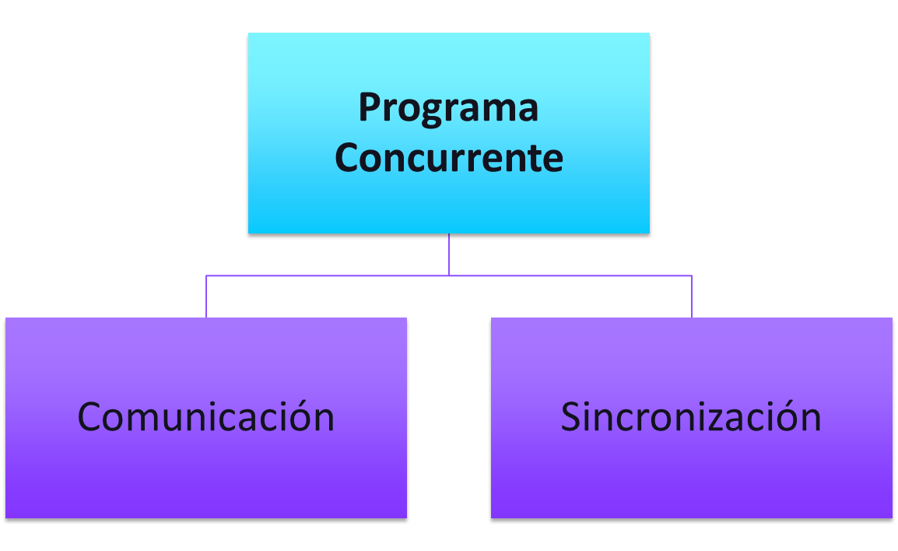
PROGRAMACIÓN CONCURRENTE

Slide 21
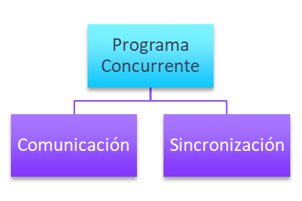
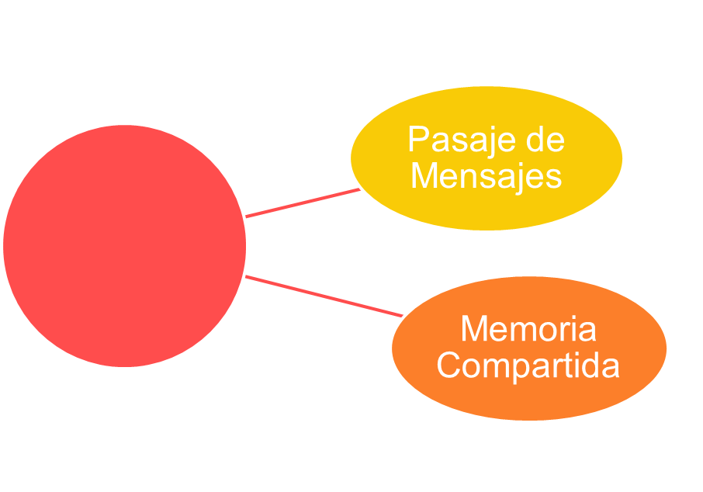

Comunicación

Slide 22
Pasaje de mensajes

Slide 23
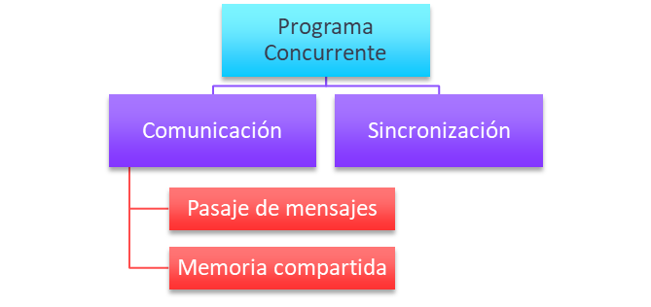
Comunicación:
Pasaje de mensajes
Origen
Destino
Contenido
Origen
Destino
Contenido
Origen
Destino
Contenido
Notes:
Algoritmos, Datos y Programas

Slide 24
Comunicación Pasaje de mensajes
Es necesario establecer un canal (lógico o físico) para transmitir información entre procesos.
También el lenguaje debe proveer un protocolo adecuado.
Para que la comunicación sea efectiva los procesos deben “saber” cuándo tienen mensajes para leer y cuando deben transmitir mensajes.
Origen
Destino
Contenido
Origen
Destino
Contenido
Origen
Destino
Contenido
ENVIAR y RECIBIR

Slide 25
Comunicación: Pasaje de mensajes - Ejemplos
MPI_Send (buff, 128, MPI_CHAR,1 , 0, MPI_COMM_WORLD);
Nombre
Operación
Mensaje
Tipo
Mensaje
Destino
Origen
Mensaje
Destino
EnviarMensaje(dato, robot);

Slide 26
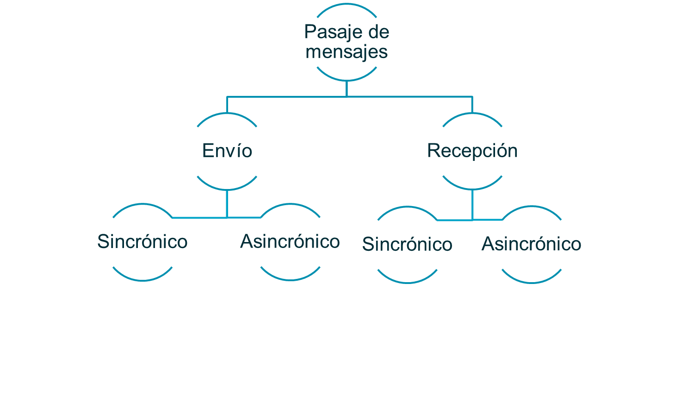
Pasaje de mensajes - Ejemplos
En CMRE
ROBOT

Slide 27
Memoria compartida

Slide 28
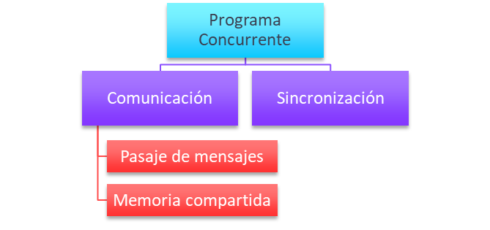
Comunicación:
Memoria compartida
Mem. local
Mem. Comp.
Cache L2
Mem. Comp.
Cache L2
Memoria Ppal
Mem. local
Mem. local
Mem. Comp.
Cache L2

Slide 29
Comunicación: Memoria compartida
Los procesos intercambian información sobre la memoria compartida o actúan coordinadamente sobre datos residentes en ella.
Lógicamente no pueden operar simultáneamente sobre la memoria compartida, lo que obliga a bloquear y liberar el acceso a la memoria.
La solución más elemental es una variable de control que habilite o no el acceso de un proceso a la memoria compartida.
Mem. local
Mem. comp.
Cache L2
Mem. Comp.
Cache L2
Memoria Ppal
Mem. Comp.
Cache L2
Mem. local
Mem. local
BLOQUEAR Y LIBERAR

Slide 30
Comunicación: Memoria compartida
Recurso compartido
Mem. local
Mem. comp.
Cache L2
Mem. Comp.
Cache L2
Memoria Ppal
Libre?
Mem. Comp.
Cache L2
Mem. local
Mem. local
Si
No
Bloqueo
Uso
Libero
SEMÁFORO

Slide 31
Comunicación Memoria compartida - Ejemplos
P (variableSemaforo);
V (variableSemaforo);
Protége un recurso
Libera un recurso
BloquearEsquina(av,calle);
LiberarEsquina(av,calle);

Slide 32
Ejercicio 1
Supongamos que en un programa existen 3 procesos que quieren incrementar (en uno) cada 15 segundos el valor de una variable que comparten. El código a continuación es correcto?
Variable compartida cont
Proceso 1:
{
delay (15);
cont:= cont + 1;
}
Proceso 2:
{
delay (15);
cont:= cont + 1;
}
Proceso 3:
{
delay (15);
cont:= cont + 1;
}

Slide 33
Ejercicio 1
Supongamos que en un programa existen 3 procesos que quieren incrementar (en uno) cada 15 segundos el valor de una variable que comparten. El código a continuación es correcto?
Variable compartida cont
Proceso 1:
{
P(variable)
delay (15);
cont:= cont + 1;
V(variable)
}
Proceso 2:
{
P(variable)
delay (15);
cont:= cont + 1;
V(variable);
}
Proceso 3:
{
P(variable)
delay (15);
cont:= cont + 1;
V(variable);
}
Se puede mejorar?

Slide 34
Ejercicio 2
En un programa existen 3 procesos, un arreglo de longitud M y un valor N y se quiere calcular cuántas veces aparece el valor N en el arreglo. El código a continuación es correcto?
V
Proceso 1
Proceso 2
Proceso 3
cont

Slide 35
PROGRAMACIÓN CONCURRENTE
Ejercicio 2
En un programa existen 3 procesos, un arreglo de longitud M y un valor N y se quiere calcular cuántas veces aparece el valor N en el arreglo. El código a continuación es correcto?
Variable compartida cont y V
Proceso 1:
{inf:=…; sup:= …;
for i:= inf to sup do
if v[i] = N then
cont:= cont + 1;
}
Proceso 2:
{inf:=…; sup:= …;
for i:= inf to sup do
if v[i] = N then
cont:= cont + 1;
}
Proceso 3:
{inf:=…; sup:= …;
for i:= inf to sup do
if v[i] = N then
cont:= cont + 1;
}

Slide 36
Ejercicio 2
En un programa existen 3 procesos, un arreglo de longitud M y un valor N y se quiere calcular cuantas veces aparece el valor N en el arreglo. El código a continuación es correcto?
Variable compartida cont y V
Proceso 1:
{inf:=…; sup:= …;
for i:= inf to sup do
P(variable)
if v[i] = N then
cont:= cont + 1;
V(variable)
}
Proceso 2:
{inf:=…; sup:= …;
for i:= inf to sup do
P(variable)
if v[i] = N then
cont:= cont + 1;
V(variable)
}
Proceso 3:
{inf:=…; sup:= …;
for i:= inf to sup do
P(variable)
if v[i] = N then
cont:= cont + 1;
V(variable)
}
Se puede mejorar?

Slide 37
PROGRAMACIÓN CONCURRENTE
Ejercicio 2
En un programa existen 3 procesos, un arreglo de longitud M y un valor N y se quiere calcular cuantas veces aparece el valor N en el arreglo. El código a continuación es correcto?
Variable compartida cont y V
Proceso 1:
{inf:=…; sup:= …;
for i:= inf to sup do
if v[i] = N then
P(variable)
cont:= cont + 1;
V(variable)
}
Proceso 2:
{inf:=…; sup:= …;
for i:= inf to sup do
if v[i] = N then
P(variable)
cont:= cont + 1;
V(variable)
}
Proceso 3:
{inf:=…; sup:= …;
for i:= inf to sup do
if v[i] = N then
P(variable)
cont:= cont + 1;
V(variable)
}
Se puede mejorar más aún?

Slide 38
Ejercicio 2
Variable compartida cont y V
Proceso 1:
{inf:=…; sup:= …; cant
for i:= inf to sup do
if v[i] = N then
cant := cant + 1
P(variable)
cont:= cont + cant;
V(variable)
}
Proceso 2:
{inf:=…; sup:= …; cant
for i:= inf to sup do
if v[i] = N then
cant := cant + 1
P(variable)
cont:= cont + cant;
V(variable)
}
Proceso 3:
{inf:=…; sup:= …; cant
for i:= inf to sup do
if v[i] = N then
cant := cant + 1
P(variable)
cont:= cont + cant;
V(variable)
}

